Slide 1

夏日理想生活节·活动方案
活动时间：7月周末夜场 / 活动地点：项目营销中心 / 活动人数：约30人

Slide 2
01
ONE PORRIDGE, ONE MEAL
策划导入
Planning import.

Slide 3
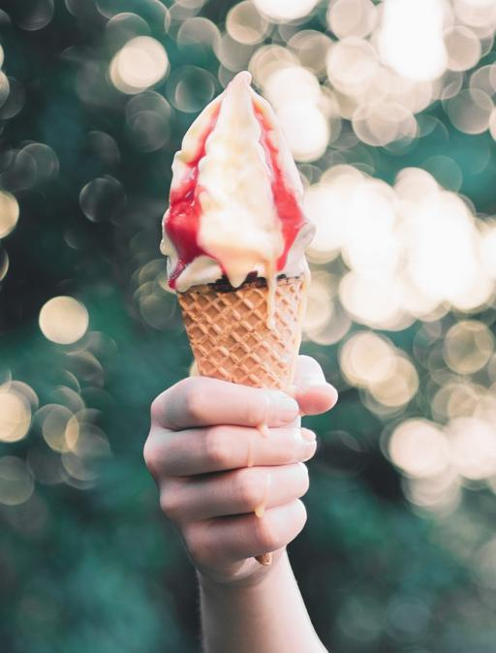

活 动 思 路
七月悄然而至，转眼盛夏风味渐浓，在这个季节。
我们将通过“你好夏夜”为主题进行活动策展，打造一场有记忆点的、温情的、狂欢的、充满文化传承的夏日理想生活节，从不同角度出发，只为呈现精致理想生活。
就现在，让我们同地产项目一起展开理想生活之旅吧~

Slide 4
02
ONE PORRIDGE, ONE MEAL
活动概况
overview of the activity.

Slide 5
活动主题：你好夏夜·理想生活节
——2021年地产项目夏日夜场系列活动建议
活动时间：周末夜场
活动地点：项目营销中心
参与对象：意向客户、周边潜在客户
目的：通过活动为项目集聚人气，提升品牌知名度、曝光度，吸引目标客户关注，最终达成消费购买。
活动概况
ONE PORRIDGE, ONE MEAL
7

Slide 6
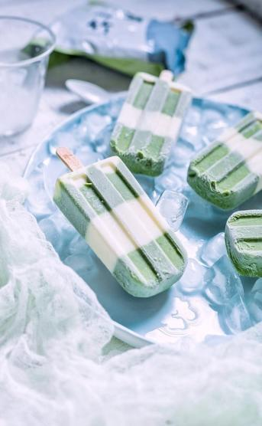
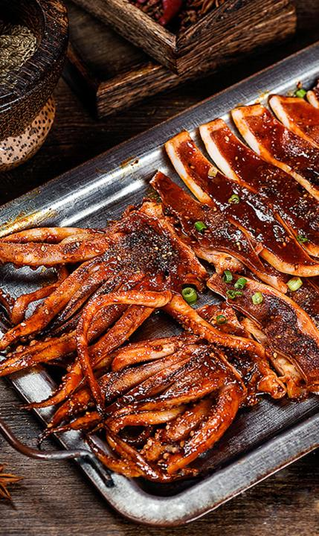
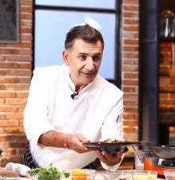
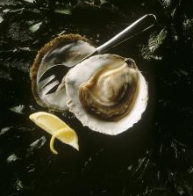
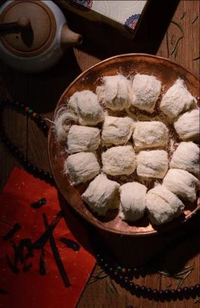
第一周
#自助烧烤电影节·热血剧场唤醒国人骄傲#
第二周
#分子料理·纵享美食艺术大赏#
活动铺排
第三周
#法式米其林餐·高定蚝门盛宴#
第四周
#仲夏奇遇之旅·邂逅非遗美食#

Slide 7
#自助烧烤电影节·热血剧场唤醒国人骄傲#

Slide 8

Movie
露天电影
微微凉风习习，夜空繁星闪烁，
大屏幕上电影的吸引力经久不息。

Slide 9
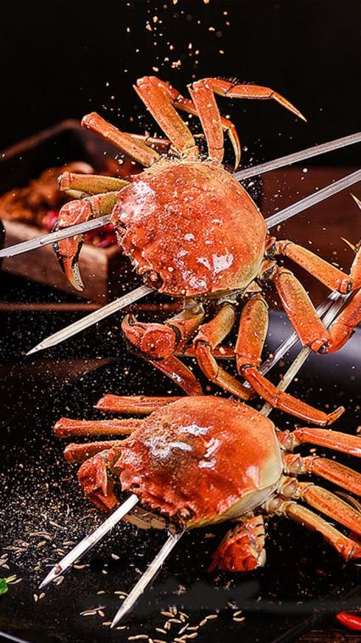
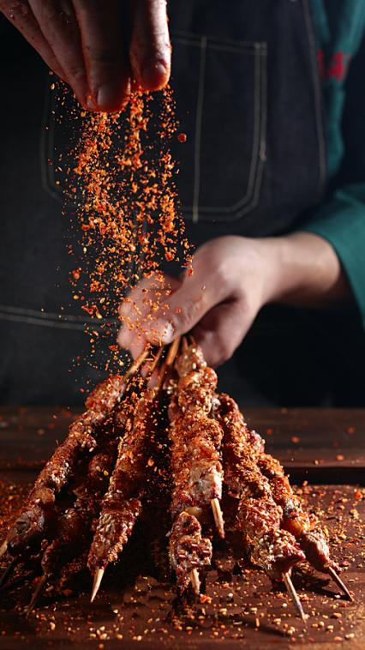
Barbecue
烧烤盛宴
垂涎三尺、芳香四溢、五味俱全…
最受欢迎的烧烤盛宴只等你来玩味

Slide 10






活动前宣-倒计时海报
活动前一周，进行线上海报倒计时，拔高活动影响力。
海报以自助烧烤电影节与文案进行配合。

Slide 11
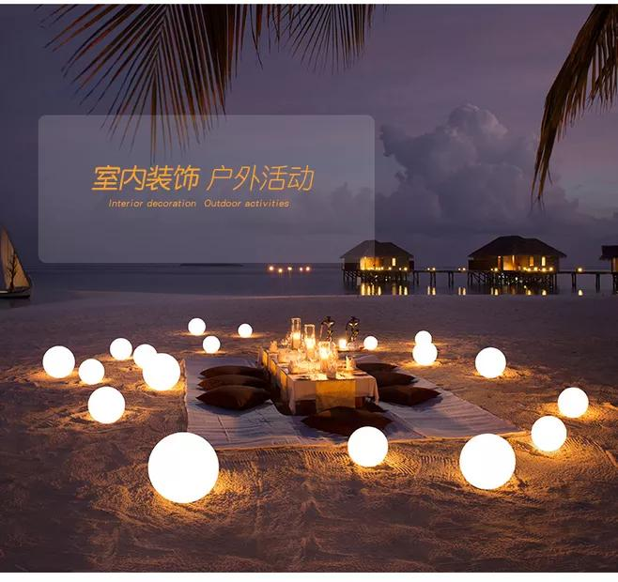
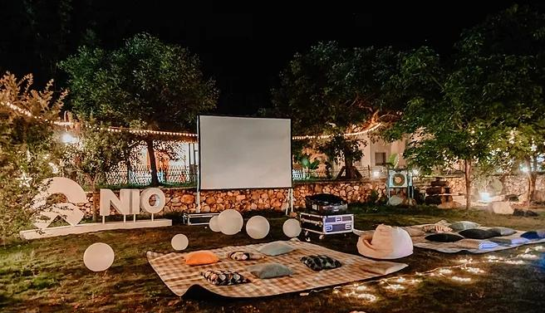
活动布置-观影氛围
草地布置落地发光球，起指引作用的同时亮化现场，打造星空感。

Slide 12
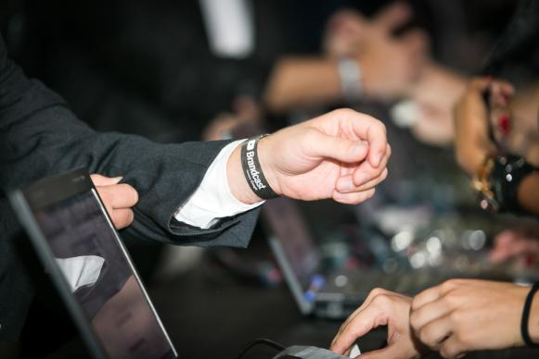

活动流程-来宾签到
来宾至签到处签到，领取手环，宣告成为自助烧烤电影节一员。
免费领取兑换券一张，可到观影区兑换可乐+爆米花套餐。

Slide 13
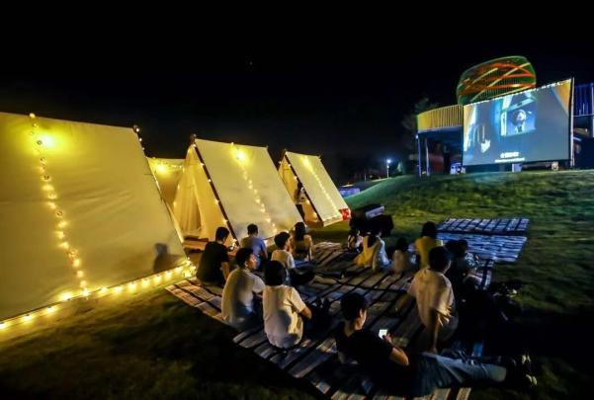
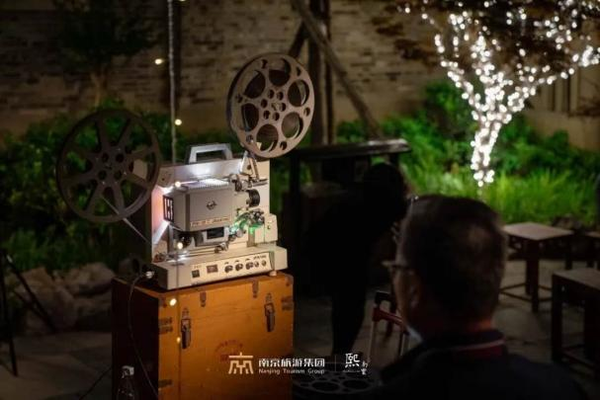
活动流程-露天影院
以电影露天放映的生活方式，重温热血经典，唤醒国人文化骄傲

Slide 14



活动流程-电影推荐
建党伟业
战狼
红海行动

Slide 15
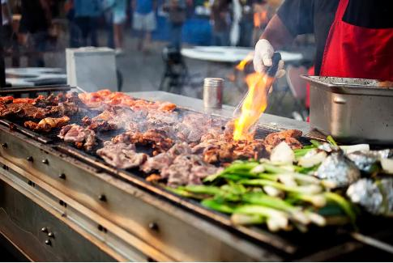
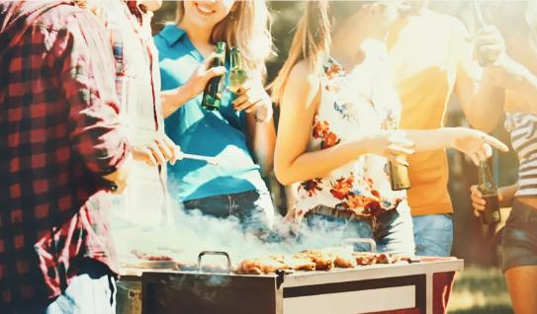
活动流程-烧烤盛宴
烧烤区准备食材、烤炉、高脚桌椅，供来宾使用。

Slide 16
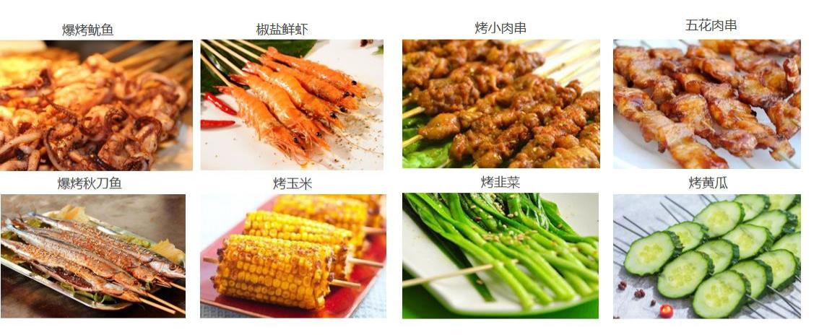
活动流程-烧烤盛宴
现场提供食材，客户也可以自带食材来现场烧烤。

Slide 17
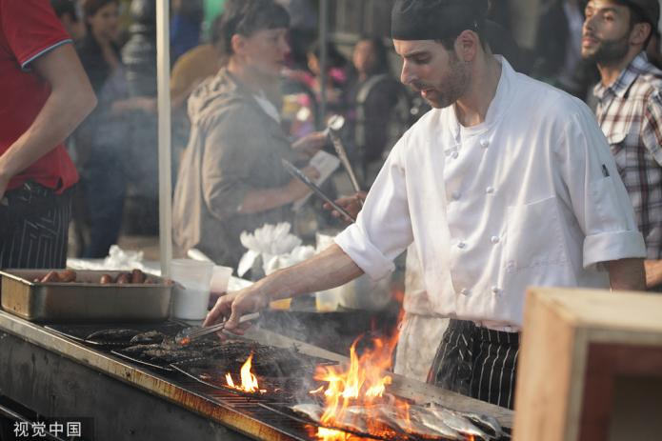
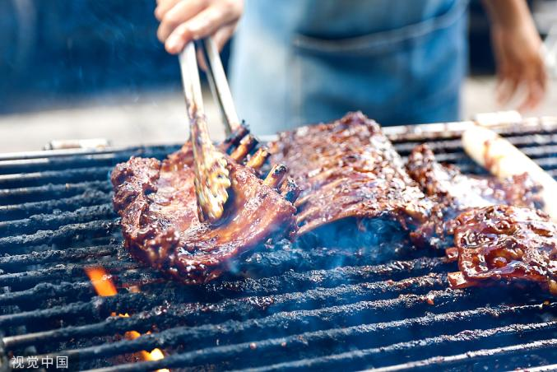
活动流程-专业烧烤厨师
邀请专业烧烤厨师，在保障烤品品质的同时，身着整洁制服，提升活动品质感。烤制好的美食，供客户自助品尝。

Slide 18
#分子料理·纵享美食艺术大赏#

Slide 19

分
子
料
理

Slide 20
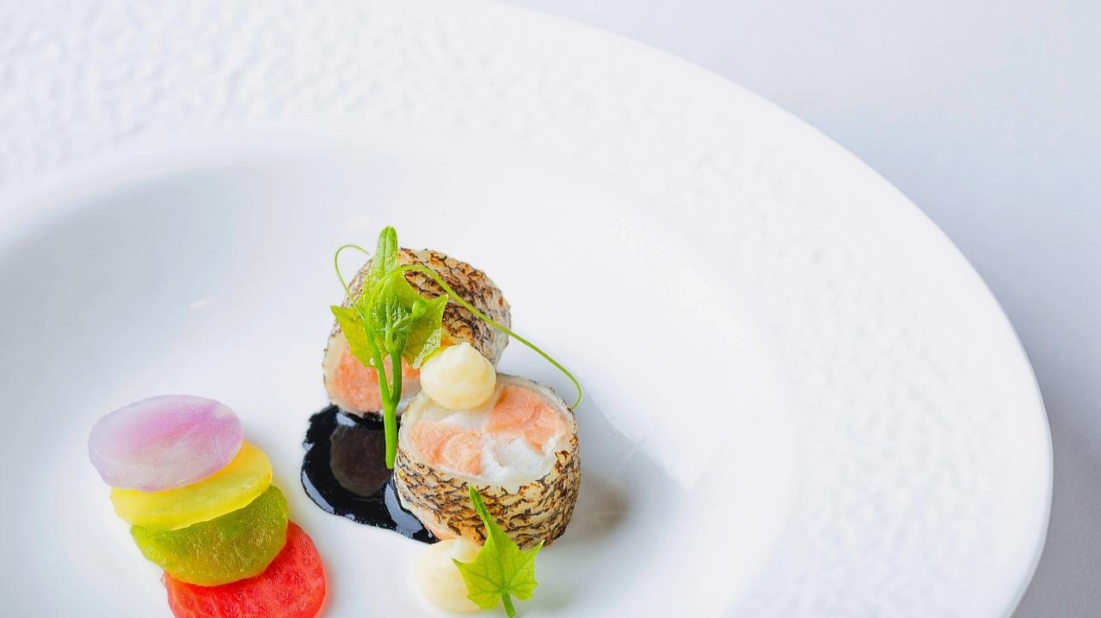
分子餐
分子料理，诞生于西班牙，被视为全球最为奢侈的美食之一。吃分子美食能改变一个人对世界的看法
和人生的追求，重新理解什么是少而精，精而美，美而严，严而狂放的生活标准。

Slide 21
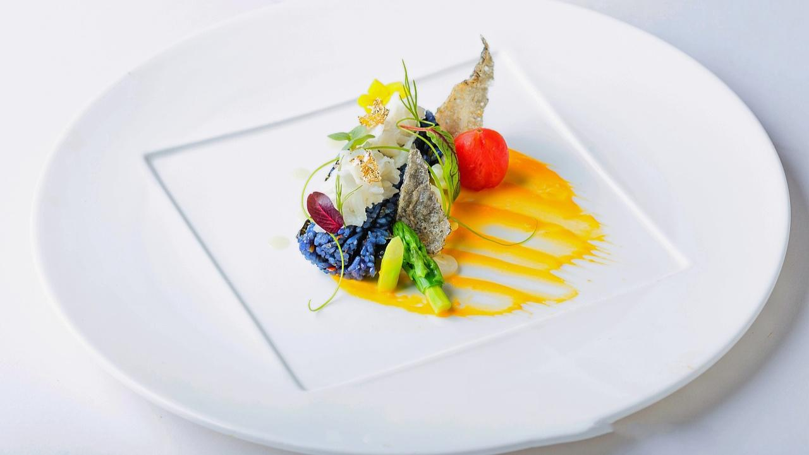
活动流程-分子料理品鉴
Notes:
地产方案精选Chris（微信: DCR1670）私藏推荐，仅供个人学习之用。

Slide 22
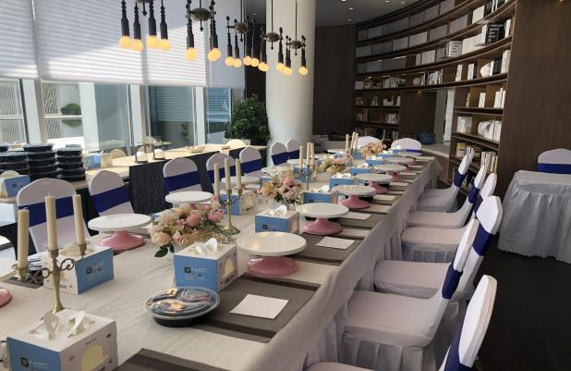
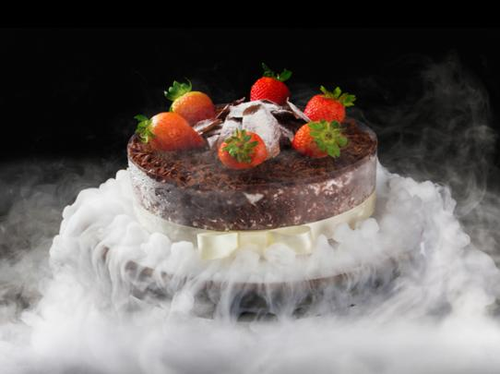
活动流程-魔法蛋糕DIY
邀请专业老师现场指导魔法烟雾蛋糕制作。感受过分子料理如梦如幻的烟雾感后，
自己动手，制作梦幻烟雾蛋糕、仙气十足。

Slide 23
#法式米其林餐·高定蚝门盛宴#

Slide 24
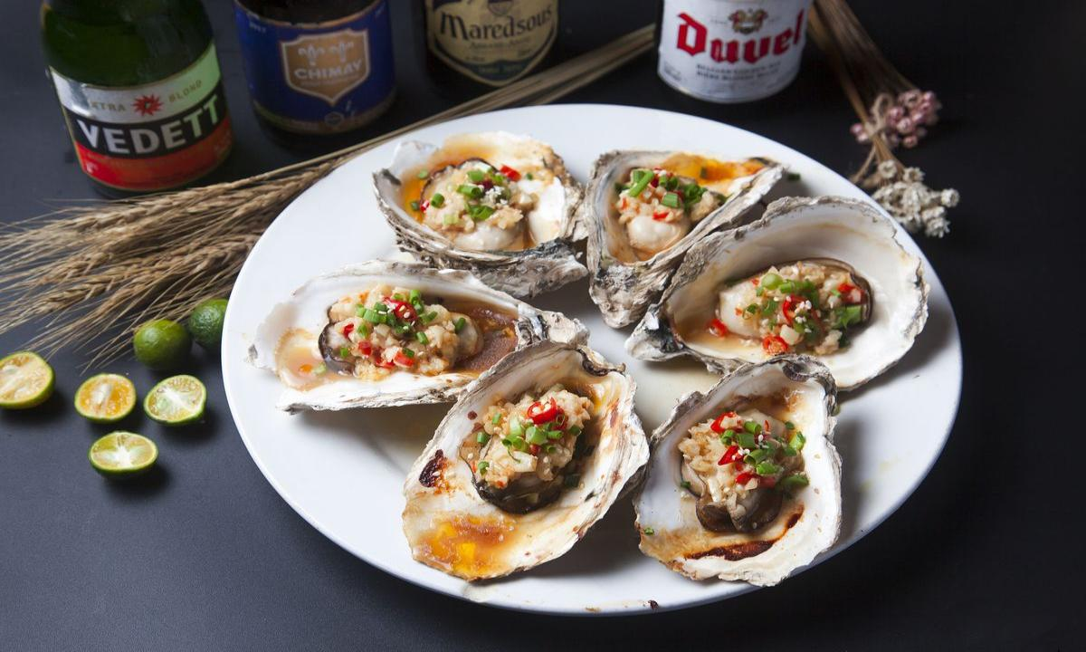
蚝
门
盛
宴

Slide 25
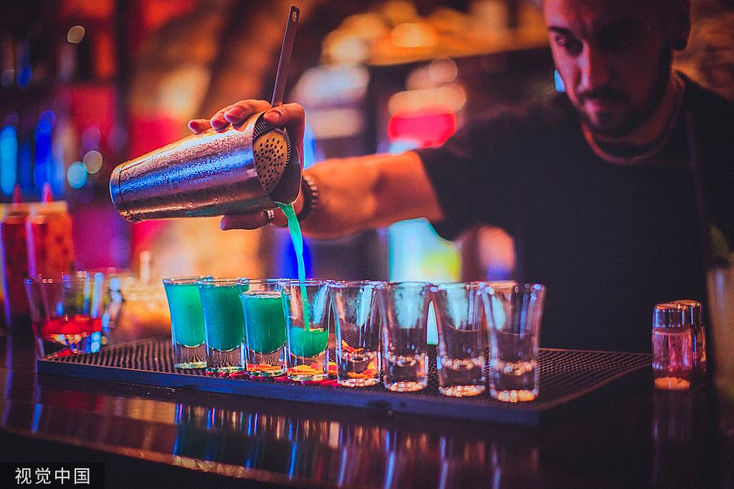
定
制
特
饮

Slide 26
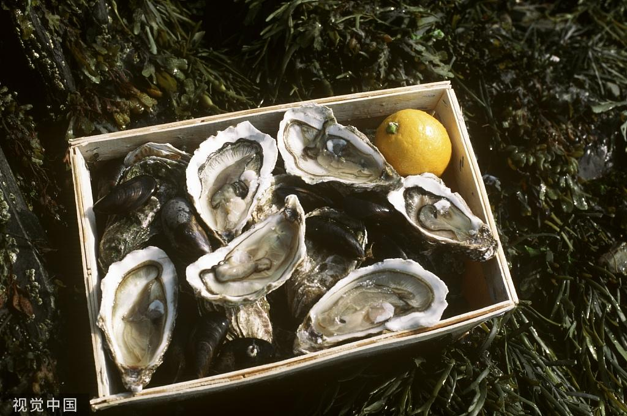
活动流程-吉拉多生蚝品鉴
法国吉拉多生蚝是全世界生蚝中，最有名气的生蚝，被称为“生蚝中的LV”、“生蚝界的劳斯莱斯”。就像喝红酒，必谈法国拉菲，吃生蚝，也必谈法国吉拉多。

Slide 27
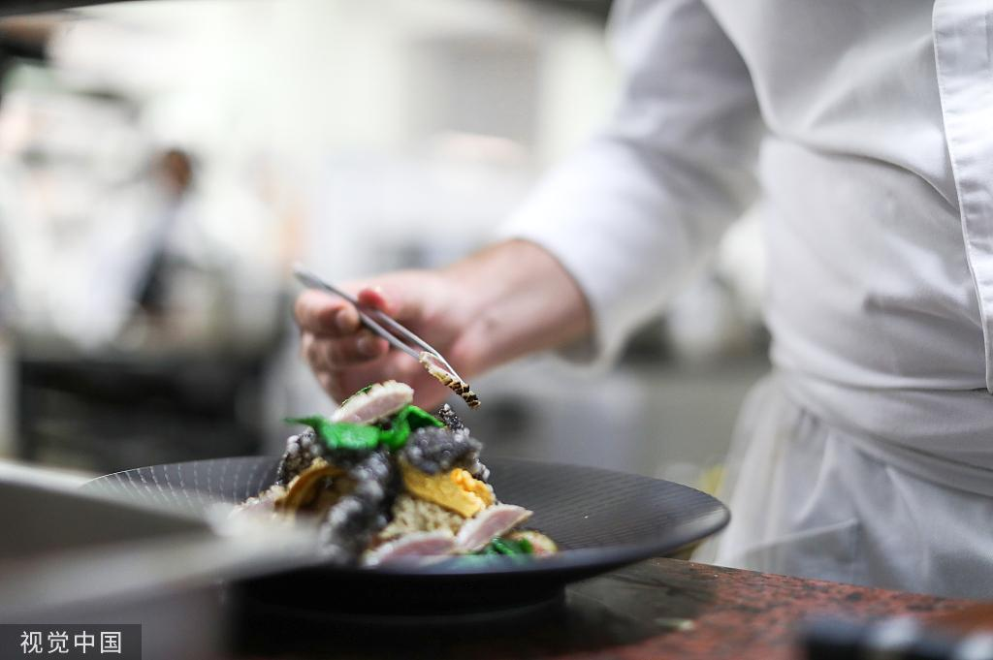
活动流程-搭配米其林餐品鉴
以法国吉拉多生蚝为主菜，搭配其他菜品、甜品、饮品，打造完整米其林餐体验。

Slide 28
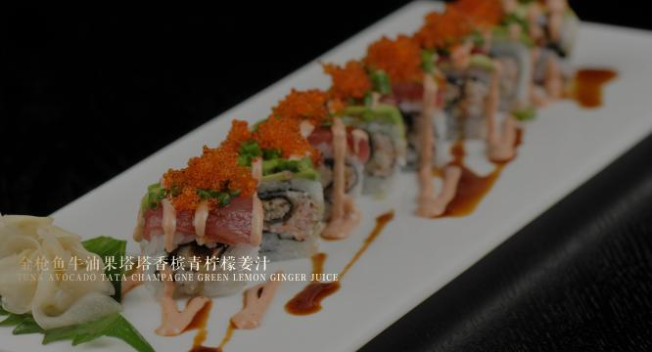
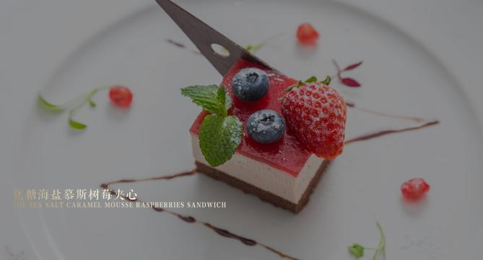

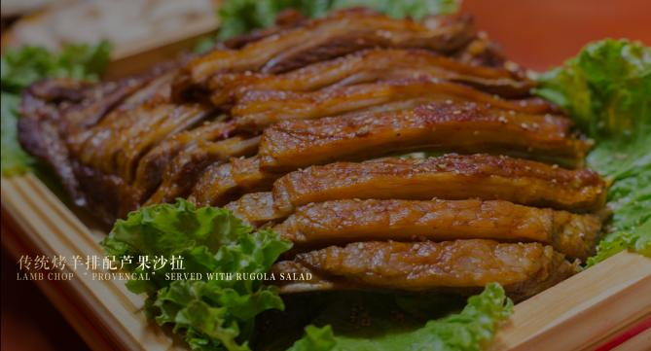
活动流程-菜品参考

Slide 29

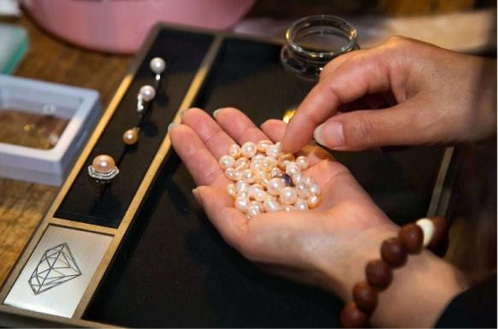
活动流程-开蚌珍珠DIY /首饰护理
现场来宾挑选蚌，进行开蚌取珠DIY体验，每位来宾仅限体验一次（珍珠数量不一）。
取珠、洗珠，抛光打磨，挑选优质珠打孔，选择自己细化的配饰。
同时，来宾可以将自己佩戴的首饰交予工作人员进行清洗、护理。

Slide 30
#仲夏奇遇之旅·邂逅非遗美食#

Slide 31
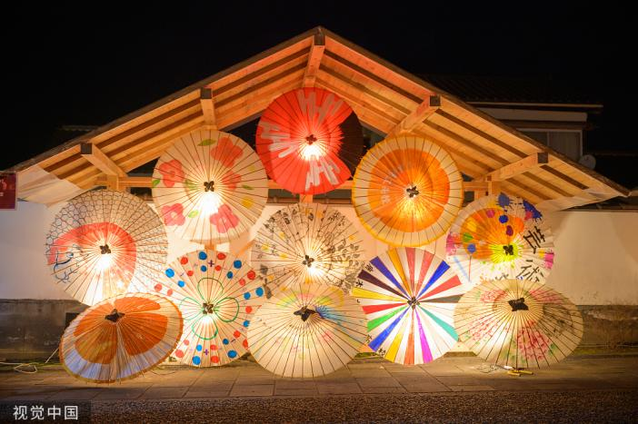
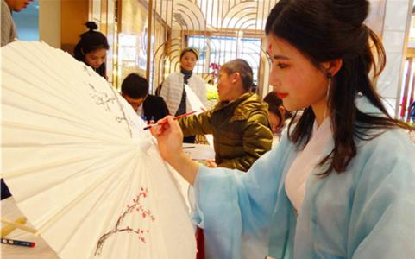

活动流程-月下油纸伞画
天空、草地、美食、涂鸦手作全都有，放下手机与电脑，在大自然中释放出最真实的自我
在大地的怀抱中，尽情享受那一份久违的宁静！

Slide 32
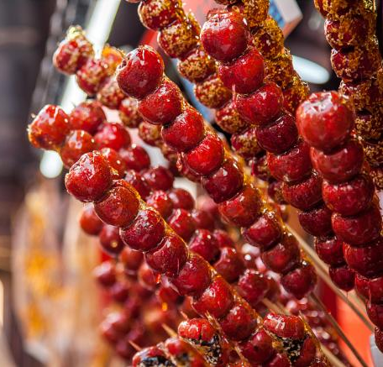

活动流程-邂逅非遗美食
于美轮美奂的非遗氛围里，邂逅传统非遗小吃，糖葫芦、糖化、龙须糕。

